Slide 1
DSL-Driven Generation of User Documentations for Web Applications
Bachelorarbeit
Mukendi Mputu
25. Juni 2021

Slide 2
Inhalt
Hintergrund und Kontext
Problematik
Stand der Forschung
Ziele
Relevanz und Nutzen
Methodologie
Projektplanung
Referenzen

Slide 3
Hintergrund und Kontext Woher kommt die Fragestellung?
Wie ist die Fragestellung entstanden?
Die Benutzererfahrung ist einer der wichtigsten Aspekte der Softwareentwicklung. Somit ist eine gute Dokumentation Schlüssel für eine zufriedenstellende User eXperience (UX) solcher Anwendungen.
Welche Fachgebiete werden von der Fragestellung berührt?
Jedes Fachgebiete der Software Entwicklung, welche Produkte für die Benutzung durch den End User anbietet.
Wer braucht eine (bessere) Lösung?
Die Software-Entwickler, Softwareprodukt-Anbieter …

Slide 4
Problematik Was genau ist das Problem?
Die manuelle Erzeugung der Dokumentation ist mühselig
Aktuell werden Nutzerdokumentationen manuell erstellt, indem Nutzersequenzen reproduziert und dabei zahlreich Screenshots aufgenommen werden.
Software-Änderungen werden oft nicht in Dokumentation reflektiert
Nach jedem Update der Webanwendung müssen betroffene Nutzersequenzen erneut durchgegangen werden und Screenshots aktualisiert werden. Bei komplexer Anwendungen ist die mit großem Aufwand bzw. Kosten verbunden.

Slide 5
Stand der Forschung Was ist der aktuelle Stand der Forschung zum Thema?
Wer hat welche Voraussetzungen geschaffen?
Eclipse-based Rich Client Platform mit dem Fokus auf Applikationsmodelentwicklung.
In unserm Fall: The CINCO SCCE Meta Tooling Framework
Welche vergleichbaren Ergebnisse gibt es bisher?
GuideAutomator (Souza, Oliveira, 2017), Écrit toolkit (Descher et al., 2014)

Slide 6
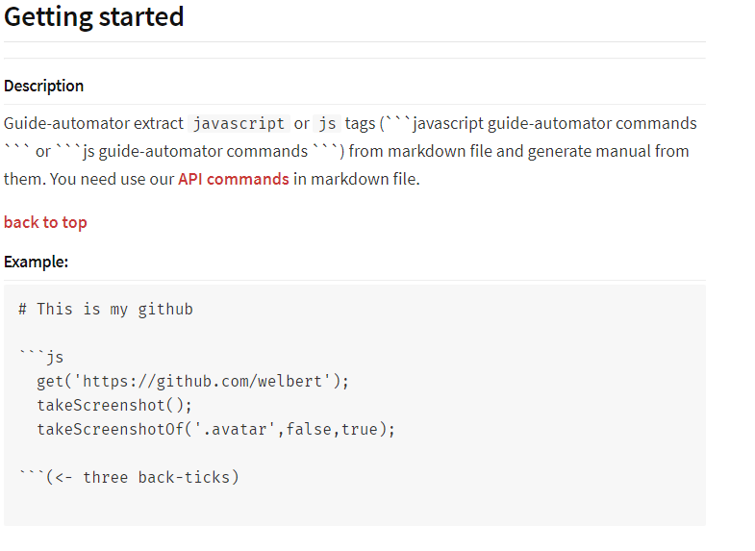
GuideAutomator Mit Markdown und Selenium
Eine Markdown-Datei muss im Voraus existieren
Darin sind Befehle eingebettet, mit denen GuideAutomator Screenshots aufnimmt
Selenium wird dabei benutzt, um den Browser zu treiben
Wiederverwendbarkeit ist somit nicht unterstützt
Das Projekt wird nicht mehr aktiv entwickelt.
https://www.npmjs.com/package/guide-automator#getting-started
Mukendi Mputu
6/16
25. Juni 2021

Slide 7
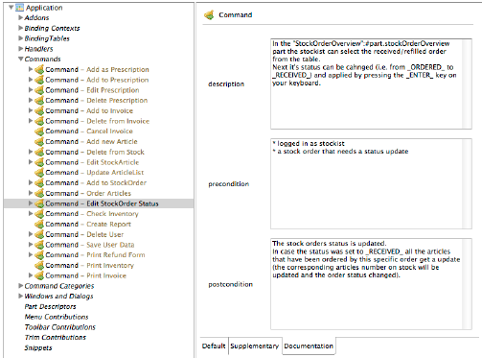
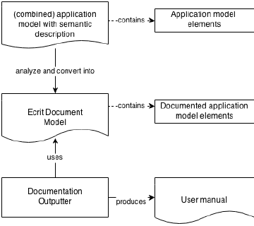
Écrit Toolkit basiert auf Eclipse Applikationsmodell
Modellierung der Anwendungsabläufe auf Basis von Eclipse RCP
Applikationsmodell um semantische Beschreibung erweitern
Documentation Outputter generiert nur LaTex oder HTML -> Coding-Kenntnisse verlangt
Dieses Projekt wird ebenfalls nicht mehr aktiv weiter entwickelt.
https://www.researchgate.net/publication/268391920_Automated_user_documentation_generation_based_on_the_Eclipse_application_model
Mukendi Mputu
7/16
25. Juni 2021

Slide 8
Stand der Forschung Was ist der aktuelle Stand der Forschung zum Thema?
Viele der bereits vorgeschlagenen Lösungen sind abhängig von bestimmten Entwicklungsparadigma und/oder Entwicklungsplattformen.
Einige fokussieren sich nur auf Teilaspekte der Problematik
Die Implementierung solcher Tools sind noch in der Entwicklung

Slide 9
Ziele Was genau soll durch die Arbeit erreicht werden?
Entwicklung eines Cinco-basierten Editors zur grafischen Modellierung von Nutzersequenzen
Generierung einer Ausführungsumgebung, darauf basierend die Generierung einer Markdown-basierten Nutzerdokumentation
Evaluation: Modellierung und Generierung einer Nutzerdokumentation für (Teile von) EquinOCS.

Slide 10
Relevanz und Nutzen Inwiefern stellt die Arbeit einen Fortschritt dar?
Wie wird das Fachgebiet durch das Erreichen der Ziele vorangebracht?
Automatisierungsprozesse sind zeitsparend und kostensenkend. Softwareprojekte sind an Budget und Deadlines gebunden,
Wie profitieren Anwender davon?
Nicht nur die Entwickler profitieren davon, sondern auch der Endbenutzer der stets eine aktuelle Dokumentation der Anwendung zur Verfügung gestellt bekommt.

Slide 11
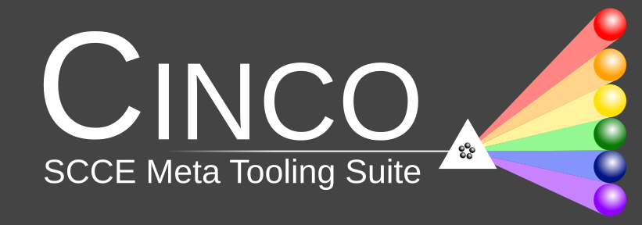


Methodologie Wie sollen die Ziele erreicht werden?
CINCO SCCE Meta Tooling Suite
Ermöglicht die Erzeugung von graphbasierten Modellierungswerkzeugen aus High-Level-Spezifikationen
Reine Programmierkenntnisse sind nicht mehr unbedingt notwendig
Selenium WebDriver
Ermöglicht es den Browser so zu bedienen, wie es der Endbenutzer tun würde.
Deckt eine Vielzahl von Browserprogrammen ab.
VuePress
Für die Entwicklung von statischen Webseiten (getrieben mit VueJS)
Optimiert für die Erstellung von technischen Dokumentationen

Slide 12
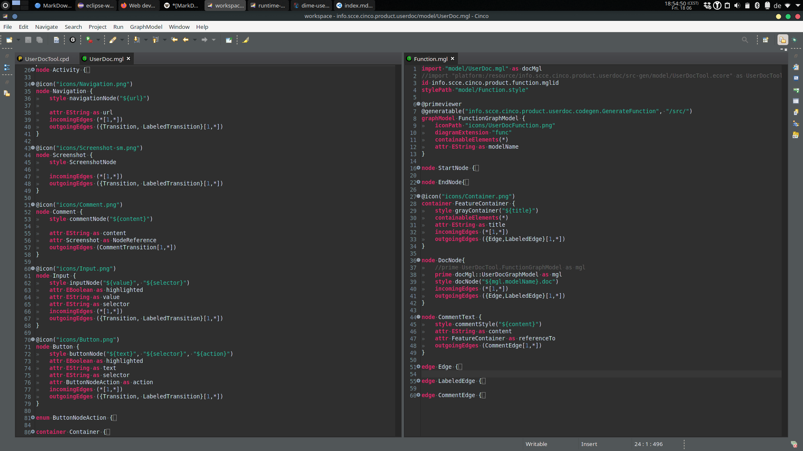
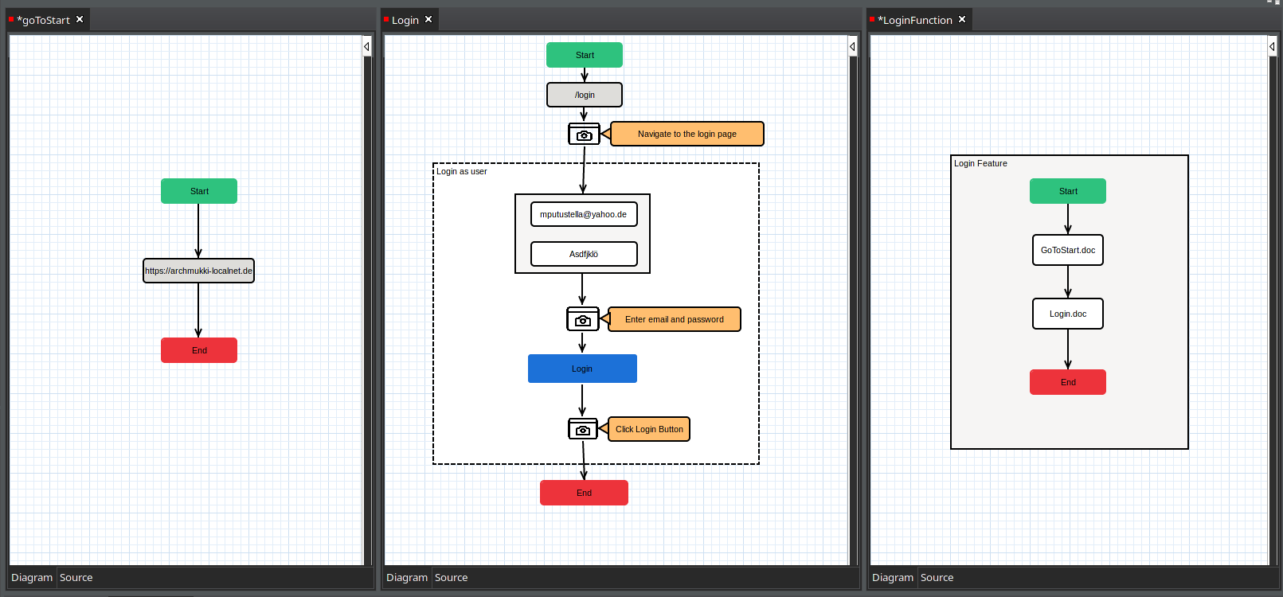
CINCO-generiertes Modell der Login-Sequenz
12/16

Slide 13
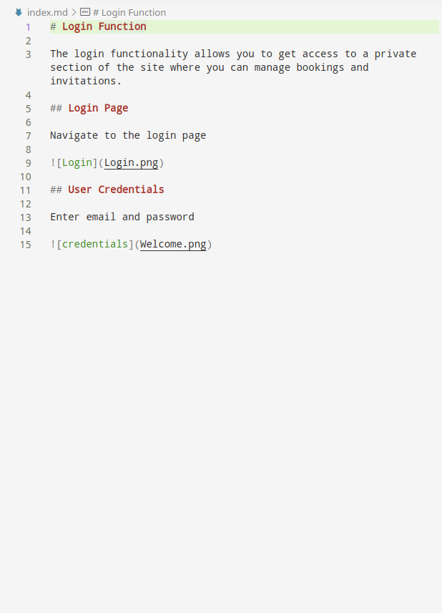
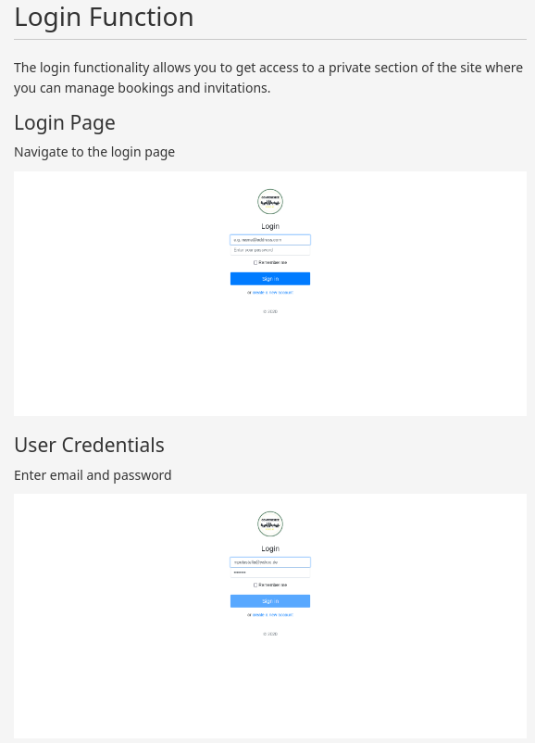
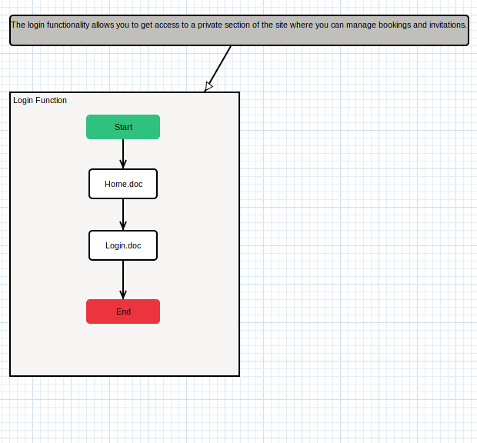
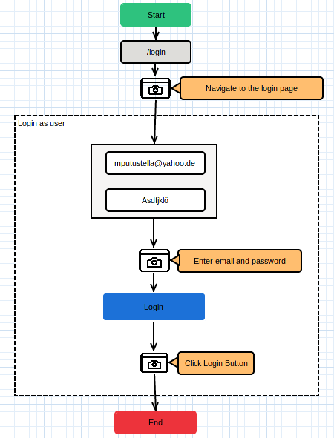
Vom Modell zur Dokumentation
13/16

Slide 14
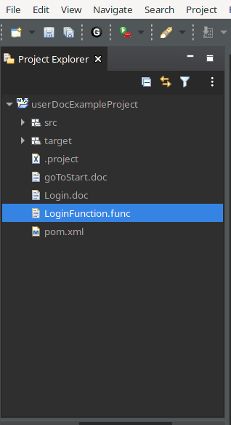


Vom Modell zur Dokumentation
14/16

Slide 15
Projektplanung Was ist zu tun?
Bis 02. Juli 2021
Bis 31. August
Anfang September
29. Juni 2021
Proposal-Vortrag
Endgültige Gliederung
Generierung v. Screenshots mit Selenium
Tests durchführen
Erstellung des VuePress-Projekts
Fertigstellung des Metamodells
Anmeldung der Arbeit
Bis 30. Juli
Build-fähiges Maven-Projekt erstellen
Generierung modellabhängiger Java-Klassen
Generierung der Markdown-Dateien
Bugfix und evtl. Features
Festlegen wl. Treffen mit Betreuer
Project package erstellen
12. September 2021
15. September 2021
29. September 2021
Rohfassung der schriftl. Arbeit
Lektorat und Verbesserungen einarbeiten
Abgabe der Arbeit
Mitte Oktober 2021
Festlegen der Inhalte des Kolloquiums

Slide 16
Referenzen
Amalfitano, D., Fasolino, A. R. and Tramontana, P. (2011) „Using Dynamic Analysis for Generating End User Documentation for Web 2.0“
M. Descher, T. Feilhauer, L. Amann (2014) „Automated user documentation generation based on the Eclipse application model“
Oliveira, A. d. S. (2017) „GuideAutomator: Automated User Manual Generation with Markdown“
Gök, O., Ersoy, P., Börühan, G. (2019) „The effect of user manual quality on customer satisfaction: the mediating effect of perceived product quality”

Slide 17
Vielen Dank!

